Slide 1

Bases y técnicas para la elaboración de helados saludables para perritos

Slide 2
1. Selección de Ingredientes Aptos para Perros
Agenda
2. Técnicas de Preparación y Congelación
3. Normas de Higiene en la Preparación
Selección de Ingredientes y Técnicas de Preparación
4. Opciones de Congelación Efectivas
5. Conclusiones y Preguntas

Slide 3


Selección de Ingredientes Aptos para Perros
Aprenderemos a elegir ingredientes que sean nutritivos y seguros para la salud de los perros. Es importante asegurarnos de que los componentes de nuestros helados no solo sean sabrosos, sino también beneficiosos para nuestros amigos peludos. Seleccionar adecuadamente los ingredientes es el primer paso para crear golosinas heladas saludables.

Slide 4
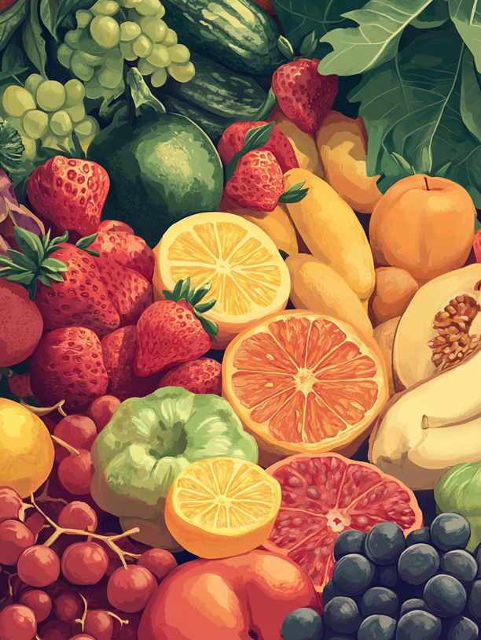
Frutas Seguras
1. Los plátanos son ricos en potasio y fáciles de digerir para los perros.
2. Las fresas contienen antioxidantes y son bajas en calorías.
3. Los arándanos son un superalimento que promueve la salud del corazón en los perros.

Slide 5
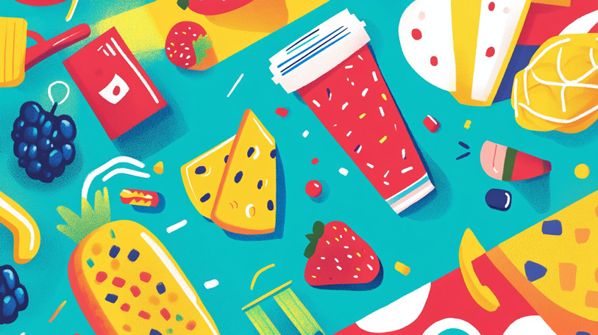
Lácteos Aprobados
1. El yogur natural y bajo en grasa es una excelente base para los helados.
2. Evitar productos lácteos que contengan azúcar o aditivos dañinos.
3. Es importante asegurarse de que el perro no sea intolerante a la lactosa antes de usar lácteos.

Slide 6
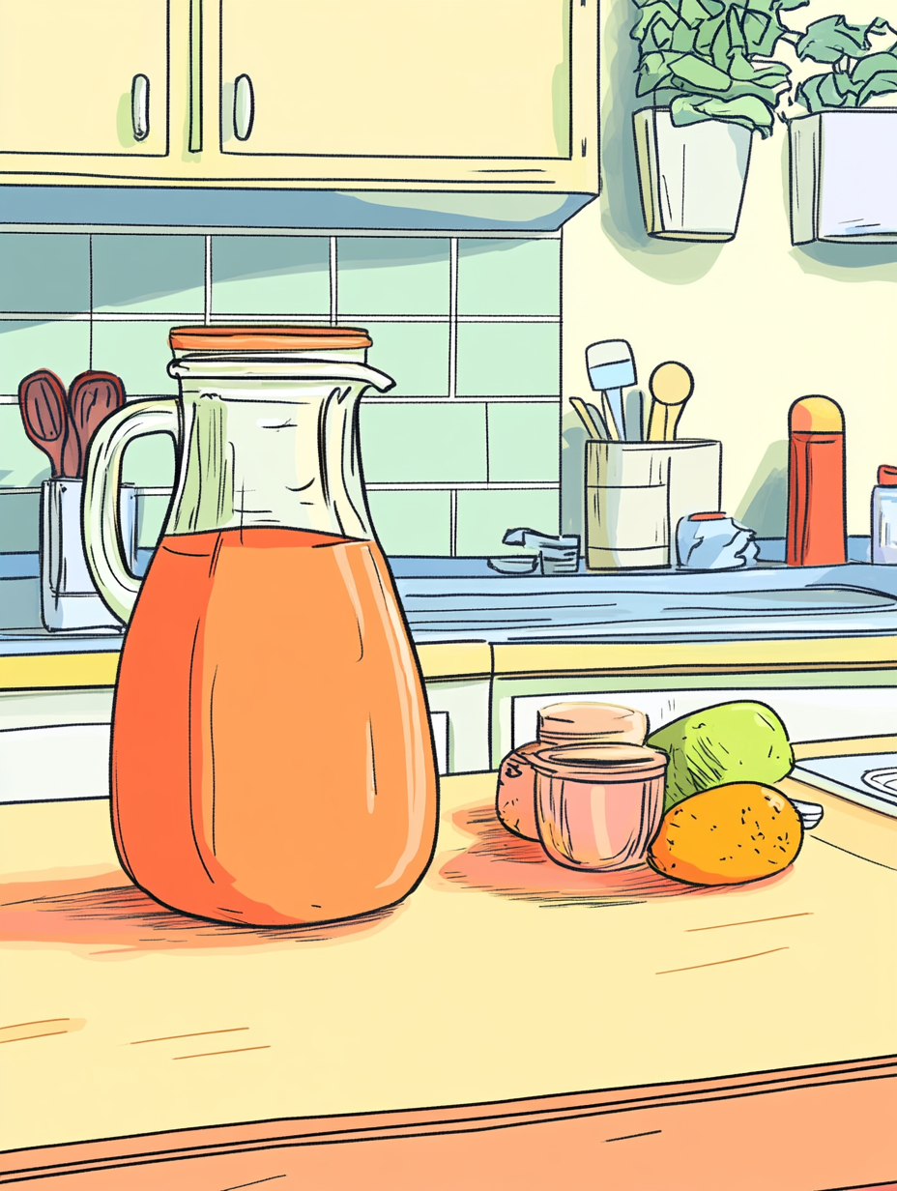
Técnicas de Preparación y Congelación
Dominaremos los métodos para preparar y congelar los helados de manera adecuada. La correcta preparación asegura que los ingredientes mantengan sus propiedades nutricionales, mientras que una congelación adecuada garantiza la textura perfecta. Aprender estas técnicas es crucial para ofrecer un producto final que los perros disfrutarán.

Slide 7
Ejercicio y Preguntas
Reflexionemos sobre lo aprendido y planteemos preguntas para aclarar dudas. ¿Cuáles son los ingredientes más seguros que puedes usar en tus helados para perros? ¿Qué técnicas de preparación quieres probar en casa? Comparte tus ideas y experiencias para enriquecer nuestro aprendizaje conjunto.

Slide 8
Conclusión
1. La selección de ingredientes es crucial para la salud de los perros.
2. Las técnicas de preparación garantizan un buen producto final.
Resumen de Aprendizajes
3. La higiene es fundamental durante la elaboración de helados.

